Slide 1

情系科学 殷殷十载航天情
心存华夏 耿耿五年归国路

Slide 2
基础达标
按原文填空
一位四十来岁的中年人，迈着稳健的步伐踏上甲板。阵阵海风不时掠过他那宽大的前额。（ ）着水天一色的远方，他（ ），已经在海上航行十五天了。想到前方就是自己（ ）的祖国，他（ ）脚下（ ）轮船的甲板，（ ）火箭的舱壁呀！他，就是世界著名的科学家钱学森。
1
眺望
屈指一算
魂牵梦绕
多么希望
不是 而是
2

Slide 3
学习目标
1.抓住人物的语言等描写，感受钱学森内心强烈的爱国热情。
2.体会钱学森的拳拳报国心，培养自己热爱祖国的思想感情。
1
2

Slide 4
设问导读
1. 默读课文，用“ ” 画出钱学森说的话，从他的话中你体会到什么？（提示：想想他是在什么情况下说的，心情如何等等）
2.品读美国军官的话：从美国将领的话中，你读懂了什么？
1
2

Slide 5

钱学森提出回国申请后，美国当局千方百计加以阻挠和迫害，没收了钱学森的各种资料和书籍，并诬陷他为间谍，将他关押在一个孤岛上15天。被营救出来后，美国移民局非法限制他的自由，要他每月到移民局报到一次，不准他离开洛杉矶。特务一直监视他，时常闯入他的研究室和住宅捣乱。他的信件和电话也都受到了检查。这种变相软禁的生活整整过了五年。

Slide 6
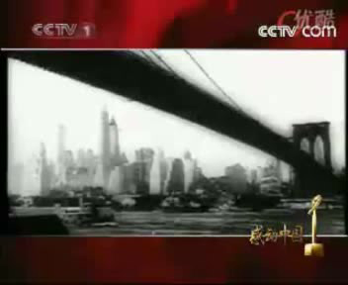

Slide 7
钱学森回国后，为我国运载火箭、导弹的研制和发射做出了卓越的贡献，被誉为“中国导弹之父”。

Slide 8

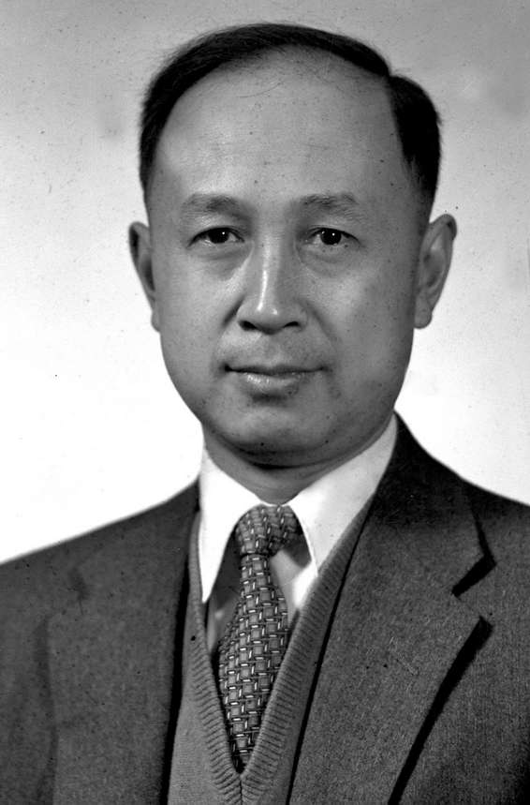
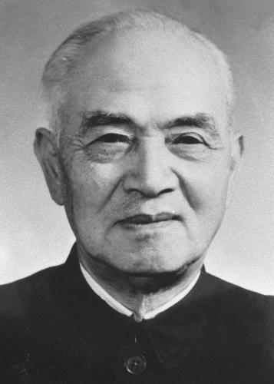
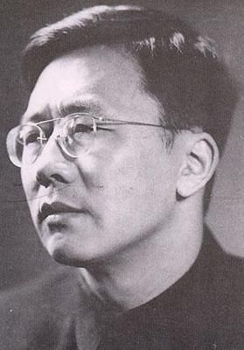
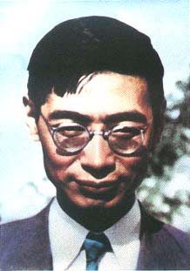
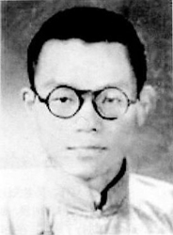
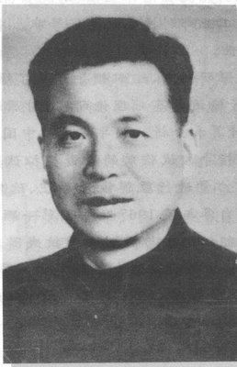
导弹之父
钱学森
地质学家
李四光
国际数学大师
华罗庚
空气动力学家
郭永怀
世界著名数学家
吴文俊
著名核物理学家
邓稼先

Slide 9
“我是中国人。我现在所做的一切，都是在作准备，为的是回到祖国后能为人民多做点事。”
“我们日夜盼望着的，就是祖国能够从黑暗走向光明，这一天终于来到了。祖国现在是很穷，但需要我们大家——祖国的儿女们共同去创造。我们是应当回去的。”

Slide 10
河山只在我梦里 祖国已多年未清静
可是不管怎样也改变不了 我的中国心
洋装虽然穿在身 我心依然是中国心 我的祖先早已把我的一切 烙上中国印
长江长城 黄山黄河 在我胸中重千斤
无论何时 无论何地 心中一样清
流在心里的血 澎湃着中华的声音
就算生在他乡也改变不了 我的中国心

